Slide 1
第7章 回溯策略

Slide 2
7.1 组合问题
组合问题描形式地述为
输入：n个有限集合X₁, X₂, …, X_{n}构成的笛卡儿积Ω=X₁×X₂,×…×X_{n}。
输出：Ω的子集S，使得∀<x₁, x₂, …, x_{n}>∈S，f(x₁, x₂, …, x_{n})=true。
对组合问题，可以用如下强力算法解决。
BRUTE-FORCE(X₁, X₂, …, X_{n})
1 Ω←X₁×X₂,×…×X_{n}
2 for each x=<x₁, x₂, …, x_{n}>∈Ω
3 do if f(x₁, x₂, …, x_{n})=true
4 then print x

Slide 3
m-色问题
m-色问题可形式化地描述如下。
输入：图G=<V, E>。其中，V={1, 2, …, n}，E⊆V×V。颜色数m。
输出：若G存在的各顶点的合法着色方案，输出所有解向量x=<x₁, x₂, …, x_{n}>，其中1≤x_{i}≤m为G的第i个顶点的着色，且对∀(i, j)∈G[E](x_{i} ≠ x_{j})。

Slide 4
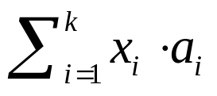
子集和问题
子集和问题的形式化描述如下。
输入：整数集合A={a₁, a₂, …, a_{n}}，整数值C。
输出：向量x=<x₁, x₂, …, x_{k}>，其中x_{i}∈{0, 1}，若a_{i}∈A， x_{i}=1，否则x_{i}=0，i=1, 2, …, k(≤n)。使得 =C。

Slide 5
n-皇后问题
n-皇后问题形式化为：
输入：棋盘规模n。
输出：如果此n×n棋盘存在合法格局，则输出所有由向量x=<x₁, x₂, …, x_{n}>，其中，x₁, x₂, …, x_{n}是1, 2, …,n的一个排列，且∀ (1≤ i ≠ j ≤ n)有x_{i} – x_{j} ≠ i – j且x_{i} – x_{j} ≠ j–i决定的格局：棋盘上的第i行第x_{i}格放置一个皇后，i=1, 2, …,n。否则，输出无解信息。

Slide 6
7.2 组合问题的回溯算法
组合问题运用强力算法BRUTE-FORCE解决，会遭遇时间黑洞。因为很多组合问题的解空间Ω中可能解的个数g(n)（=|Ω|）是输入规模n的指数表达式。人们把注意力放在如何压缩解空间，来提高算法的运行效率。一个略粗的想法是按照某种层次结构组织解空间，虽然这样做并没有减小解空间，但却能够减少搜索合法解时所做的检测次数。

Slide 7
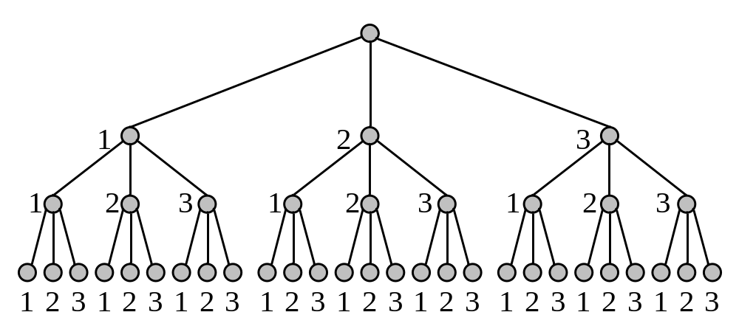
解空间的树状结构
m-色问题

Slide 8
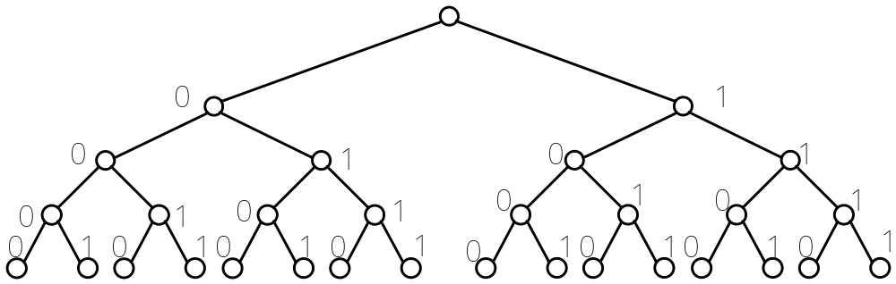
子集和问题

Slide 9
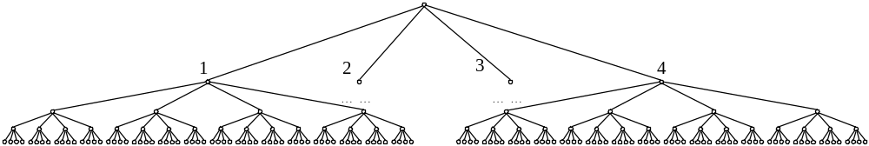
n-后问题

Slide 10
解决组合问题的回溯算法
m-色问题
搜索过程维护一个渐增的部分解：已合法着色的部分顶点。利用搜索树，从树根下第一层结点起，按深度优先的策略进行搜索：对当前结点的着色，判断其是否合法。若是，则进入下一层结点进行搜索，否则变换到当前结点的兄弟结点，即淘汰本结点及其子孙。若对应的顶点对m种着色均不是合法的，则搜索回溯到当前结点的父节点，并变换到其兄弟结点。若从根起到达树中的一片叶子的着色方案是合法的，输出合法解，并回溯。

Slide 11
算法伪代码描述
m-COLOR(G, m)
1 solutions←∅
2 allocate x and for 1≤i≤n set x_{i} as 0
3 k←1 从第1层开始探索
4 while k≥1
5 do while x_{k} <m x_{k}∈ X
6 do x_{k}←x_{k}+1
7 if ∀1≤i≤k((i, k)∈ E[G] →x_{i} ≠ x_{k})部分合法
8 then if k=n 完整解，输出
9 then solutions← solutions ∪{<x₁, x₂, …, x_{n} >}
10 exit this while loop
11 else k←k+1 合法但不完整，进一步探索
12 x_{k} ←0
13 k←k-1 回溯
14 return solutions

Slide 12
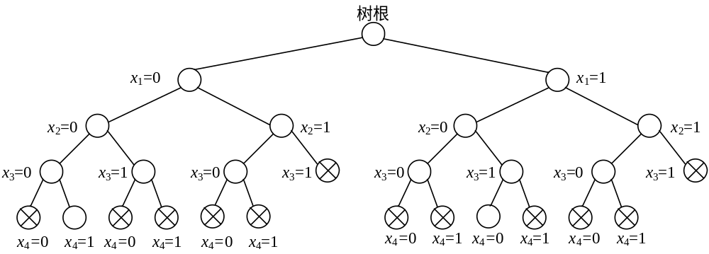
子集和问题
对整数集合A={1, 2, 3, 4}，整数值C=4的子集和问题：

Slide 13
算法伪代码描述
SUBSET-SUM(A)
1 solutions←∅
2 allocate x and set each x_{i} as -1
3 k←1 从第1层开始探索
4 while k≥1
5 do while x_{k} <1
6 do x_{k}←x_{k}+1 x_{k}∈ X={0，1}
7 if 部分合法
8 then if 合法解，输出
9 then solutions ← solutions ∪{< x₁, x₂, …, x_{k}>}
10 exit this while loop
11 else if k≥n 达到树叶，但并非合法
12 then if x_{k} ≥1
13 then exit this while loop
14 else k←k+1 合法但不完整，进一步探索
15 x_{k} ←-1
16 k←k-1 回溯
17 retun solutions

Slide 14
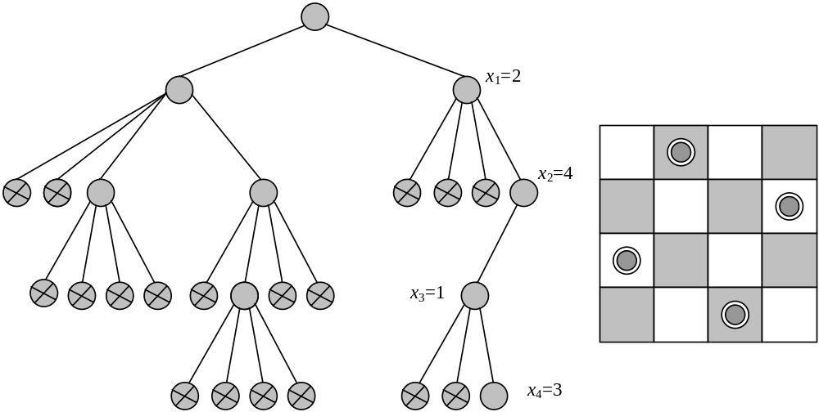
n-后问题
在n-后问题组织成搜索树中按回溯策略搜索合法接的过程与前两个例子是一样的。

Slide 15
算法伪代码描述
N-QUEENS(n)
1 solutions←∅
2 k←1 从第1层开始探索
3 allocate x and set each x_{k} as 0
4 while k≥1
5 do while x_{k} <n x_{k}∈ X
6 do x_{k}←x_{k}+1
7 if ∀1≤i<k(x_{i}≠ x_{k} and |x_{i}-x_{k}|≠|i-k|) 合法部分解
8 then if k=n 完整解，输出
9 then solutions ← solutions ∪{< x₁, x₂, …, x_{n}>}
10 exit this while loop
11 else k←k+1 合法但不完整，进一步探索
12 x_{k} ←0
13 k←k-1 回溯
14 return solutions

Slide 16
回溯算法的框架
BACKTACKITER(X₁, X₂, …, X_{n})  X_{k}是解向量x中分量x_{k}的取值集合
1 solutions←∅
2 k←1 从第1层开始探索
3 while k≥1
4 do while X_{k} is not exhausted 探索第k层
5 do x_{k}←next element in X_{k}
6 if IS-PARTIAL(x₁, x₂, …, x_{k}) 合法部分解
7 then if IS-COMPLETE(x₁, x₂, … ,x_{k}) 完整解，输出
8 then solutions←solutions∪{< x₁, x₂, … ,x_{k} >}
9 if X_{k} is not exhausted then continue this while loop
10 if k=n 达到树叶，但非合法解
11 then if X_{k} is exhausted
12 then exit this while loop
13 else k←k+1 部分合法但不完整，进一步探索
14 reset X_{k}
15 k←k-1 回溯
16 return solutions

Slide 17
刻画m-色问题的2个特性过程
IS-PARTIAL(x₁, x₂, …, x_{k})
1 for i←1 to k-1
2 do if (i, k)∈ E [G] and x_{i}=x_{k}
3 then return false
4 return true
IS-COMPLETE(x₁, x₂, … ,x_{k})
1 if k=n
2 then return true
3 return false

Slide 18
子集树问题
输入：含有n个元素的集合A。
输出：如果问题有合法解，输出所有合法解。表示这些解的向量x=<x₁, x₂, …, x_{k}>的k(≤n)个分量x_{i}∈{0,1}(i=1, 2, …, k)决定了A的一个子集。
子集和问题就是一个典型的子集树问题。

Slide 19
子集树问题的回溯算法过程
SUBSET-TREE(n)
1solutions←∅
2 for each 1≤i≤n set x_{i} as -1
3 k←1 从第1层开始探索
4 while k≥1
5 do while x_{k} <1
6 do x_{k}←x_{k}+1 x_{k}∈ X={0，1}
7 if IS-PARTIAL (x₁, x₂, …, x_{k}) 部分合法
8 then if IS-COMPLETE (x₁, x₂, …, x_{k}) 合法解
9 then solutions←soulutions∪{<x₁, x₂, …, x_{k}>}
11 if x_{k} <1 then continue this while loop
12 else if k=n 达到树叶，但并非合法
12 then if x_{k} ≥1
13 then exit this while loop
14 else k←k+1 合法但不完整，进一步探索
15 x_{k} ←-1
16 k←k-1 回溯
17 return solutions

Slide 20
相容活动问题
n个活动{a₁, a₂, …, a_{n}}竞争一个资源。每个活动ai有开始时间s_{i}和完成时间f_{i}。任何时刻，资源只能被一个活动所占用。两个活动a_{i}和a_{j}，活动时间区间[s_{i}, f_{i})和[s_{j}, f_{j})满足[s_{i}, f_{i})∩[s_{j}, f_{j})=∅，称活动a_{i}和a_{j}相容。相容活动问题描述如下：
输入：n个活动A={a₁, a₂, …, a_{n}}的开始时间s={s₁, s₂, …, s_{n}}和完成时间f={f₁, f₂, …, f_{n}}。不失一般性，设f₁≤ f₂≤…≤f_{n}。
输出：两两相容的活动组成的集合。

Slide 21
判断相容活动部分合法解及完整合法解的算法过程
IS-PARTIAL(x₁, x₂, …, x_{k})
1 if x_{k} =0< x₁, x₂, …, x_{k-1}>部分合法必有< x₁, x₂, …, x_{k-1}, 0>部分合法
2 then return true
3 i←k-1
4 while x_{i}=0找到< x₁, x₂, …, x_{k-1}>中最后一个不等于0的分量
5 do i←i-1< x₁, x₂, …, x_{k-1}>
6 if i≤0<0, 0, …, 0, x_{k}>必部分合法
7 then return true
8 if f_{i}≤s_{k}a_{i}与a_{k}相容
9 return true
10 return false
IS-COMPLETE(x₁, x₂, …, x_{k})
1 if k=n到达叶子
2 then return true
3 return false

Slide 22
排列树问题
输入：n个各不相同的元素构成的集合A={a₁, a₂, …, a_{n} }。
输出：所有A的n个元素的排列<x₁, x₂, …, x_{n}>，使得f(x₁, x₂, …, x_{n})=true。其中，f是定义在Ω=所有A的n个元素的排列组成的集合上，值域是{true, false}的函数。
n-皇后问题是典型的排列树问题。

Slide 23
排列树问题的回溯算法过程
PERMUTE-TREE(origin)
1 S←∅, solutions←∅
2 copy origin to x
3 k←1, i←0
4 PUSH(S, i)
5 while k≥1
6 do i←i+1
7 while i≤n
8 do x_{i}↔x_{k}
9 if IS-PARTIAL(x₁, x₂, …, x_{k})
10 then if IS-COMPLETE(x₁, x₂, …, x_{k})
11 then solutions← solutions∪{<x₁, x₂, …, x_{k}>}
12 exit from this while loop
13 k←k+1
14 PUSH(S, i)
15 i←k
16 k←k-1
17 i←POP(S)
18 x_{i}↔x_{k}
19 return solutions

Slide 24
Hamilton回路问题
输入：具有n个顶点的无向图G=<V, E>，起始顶点s。
输出：如果G具有Hamilton回路，输出所有向量x=<x₁, x₂, …, x_{n}>，其中，x₁=s, x₂, …, x_{n}是1, 2, …, n中除了s以外的n-1个数的一个排列，且x₁, x₂, …, x_{n}, x₁是G中的一条回路。否则，输出空集。

Slide 25
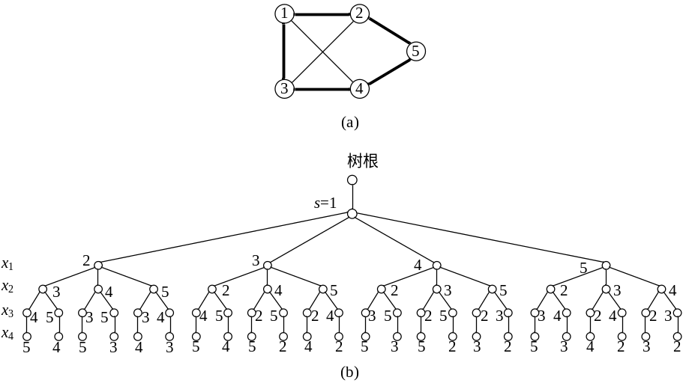
刻画Hamilton回路问题特征的过程
IS-PARTIAL(x, k)
1 if (s, x₁)∉E(G) 起点与顶点不构成G的一条边
2 then return false
3 for i←1 to k-1 检验< x₁, …, x_{k}>合法性
6 if (x_{i}, x_{i+1}) ∉ E[G] (x_{i}, x_{i+1})不是G的边
7 then return false
8 return true
IS-COMPLETE(x, k)
1 if k=n-1 and (x_{n-1}, s) ∈ E[G]
2 then return true
3 return false

Slide 26
7.4 用回溯算法解决组合优化问题
如果组合问题中的每一个可能解均对应一个数值，希望寻求合法解中对应数值最小的或最大的，则构成一个组合优化问题。组合优化问题中每个可能解对应的数值称为该解的目标值，目标值最小或最大的解称为该问题的最优解。
对于组合优化问题可在回溯搜索过程中，跟踪当前最优解的目标值most，（对最小优化问题初始化为∞，最大优化问题初始化为-∞）对部分可行解x将其目标值obj与most比较，若不可能比之更优则放弃对该分支的搜索。对完整可行解x，若其目标值obj比most更优，则改写most且记录当前最优解。

Slide 27
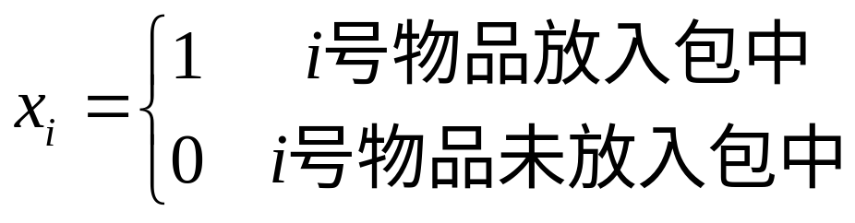
0-1背包问题
设有n种物品，第i种物品的重量为w_{i}，价值为v_{i}，i=1, 2, …, n。给定一个背包，最多能装重为C的物品。第i种物品或放入包中，或留在包外。问将哪些物品放到包内能使得包中所装物品总价值最大？其中，w_{i}，v_{i}都是正整数，i=1, 2, …, n。C也是正整数。若用一个向量x=<x₁, x₂, …, x_{n}>来表示此问题的解。
其中 ， 。
0-1背包问题是基于子集树问题的，所以可以调用 SUBSET-TREE过程解决该问题。

Slide 28
判断0-1背包问题中部分可行解与最优解的过程
IS-PARTIAL(x₁, x₂, …, x_{k})
1 obj←weight←0, d←total
2 for i←1 to k
3 do weight←weight+ x_{i}·w_{i}
5 if weight>C
6 then return false
4 obj← obj+ x_{i}·v_{i}
7 d←d- v_{i}
8 if obj+d≤most
9 then return false
10 return true
IS-COMPLETE(x₁, x₂, …, x_{k})
1 if k<n
2 then return false
3 if obj≤most
4 then return false
5 most←obj
6 return true

Slide 29
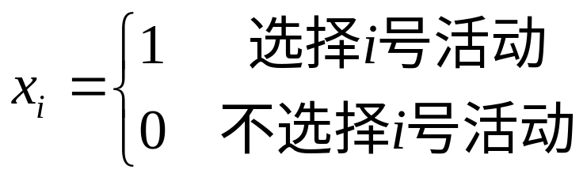
活动选择问题
回顾我们在本章节7.3.1中讨论过的相容活动问题。n个具有各自活动时间区间[s_{i}, f_{i})的活动a_{i}，i=1, 2, …, n，竞争一个资源。若[s_{i}, f_{i})∩ [s_{j}, f_{j})=∅，则称a_{i}，a_{j}相容。希望寻求活动集合A={ a₁, a₂, …, a_{n} }的一个最大相容子集合。若将该问题的解表示成向量x=<x₁, x₂, …, x_{n}>，其中
活动选择问题是基于子集树问题的，所以可以调用 SUBSET-TREE过程解决该问题。

Slide 30
判断活动选择问题中部分可行解与最优解的过程
IS-PARTIAL(x₁, x₂, …, x_{k})
1 obj← j← 0
2 for j←1 to k-1
3 do if x_{j}=1
4 then obj← obj+ 1
5 i←j
6 if x_{k} =1
7 then obj← obj+ 1
8 if i≥1 and f_{i}>s_{k}
9 then return false
10 if obj<most-n+k
11 then return false
12 return true
IS-COMPLETE(x₁, x₂, …, x_{k})
1 if k<n or obj≤most
2 then return false
3 most←obj
4 return true

Slide 31
旅行商问题
商人从n个城中的一个出发，希望走遍每个城市且每个城市只经过一次，回到出发的城市。如果有这样的路径，要求找到里程最短的。这实际上是在要求最短的Hamilton回路。
Hamilton回路问题是基于排列树的，故旅行商问题可调用PERMUTE-TREE解决。

Slide 32
判断旅行商问题中部分可行解与最优解的过程
IS-PARTIAL(x₁, x₂, …, x_{k})
1 if (s, x₁)∉E[G]
2 then return false
3 obj←w(s, x₁)
3 for i←1 to k-1
4 do if (x_{i}, x_{i+1})∉ E[G]
5 then return false
6 obj← obj+w(x_{i}, x_{i+1})
7 if obj≥most-maxedge
8 then return false
9 return true
IS-COMPLETE(x₁, x₂, …, x_{k})
1 if k<n-1 or (x_{k} , s)∉E[G]obj≤most
2 then return false
3 obj←obj+w(x_{k} , s)
4 if obj≥most
5 then return false
6 most←obj
7 return true

